Slide 1
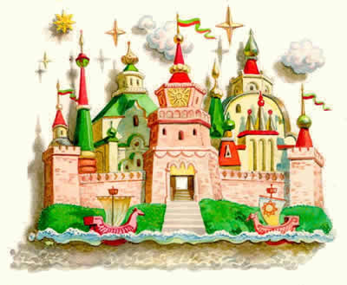
Математическая сказка "Путешествие в Тридевятое царство".
Открытое внеклассное занятие по математике в 1-м «А» классе.
Cлетина Яна Сергеевна, учитель начальных классов

Slide 2
Цели:
Развитие внимания, памяти, мышления, фантазии;
Закрепить знания цифр, состав чисел, навыки счёта;
Воспитание трудолюбия, дружбы, умения работать в команде, взаимопомощи.

Slide 3
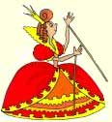
Моё королевство все любят и чтут, В моём королевстве цифры живут.
(Математика)

Slide 4
Я королева-Математика. И скажу с почтением Вам - Математика нужна Всем без исключения!
Королева Математика

Slide 5
Но, ребята, вот так чудо, я не могу попасть в свой замок – путь заколдован. Прошу расколдовать. Все условия выполнять:
Учителей уважать;
Героев не обижать;
Вести себя спокойно и прилично;
Зарабатывать тайные знаки царства;
Дойти со мной до замка;
В дороге не устать;
Многое увидеть и узнать.
Королева Математика

Slide 6
Вот такая дорожка поведёт нас:

Slide 7
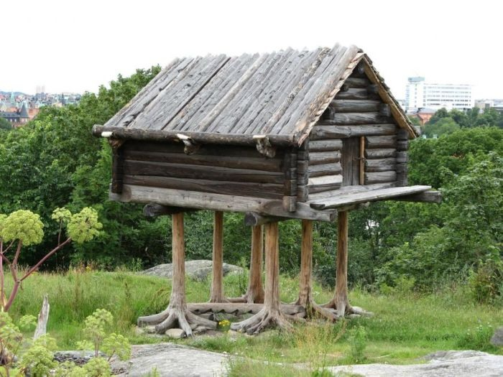
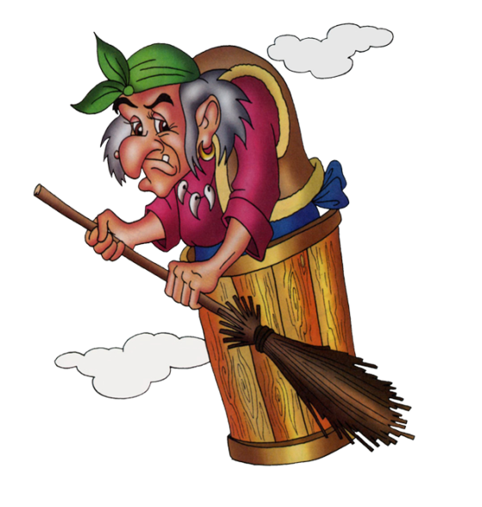
Преградила путь избушка, А в ней живёт старушка. Глаза большие, нос крючком, Летает на ступе с ветерком.
Кто же эта старушка?
(Баба Яга.)

Slide 8
Вы ребятки помолчите и немного отдохните. Путь нелёгок предстоит. Отдохните и мне бусы соберите. Вот вам конвертики, все бусы там. Соберите их в цепочку. Я, старуха, посмотрю и за фантазию награжу.

Slide 9
Что-то я затрудняюсь определить, какие бусы мне надеть. Где громче будут хлопать в ладоши, те и заберу.

Slide 10
Продолжим путешествие, друзья! Нам останавливаться никак нельзя. Из ёлочек выросла стена. Чтоб сквозь стену нам пройти, Надо ёлку посадить. А посадят те ребята, Кто запишет состав числа 10.
Королева Математика

Slide 11
10

Slide 12
1 + 9
2 + 8
3 + 7
5 + 5
4 + 6
6 + 4
7 + 3
8 + 2
9 +1
10 + 0
0 + 10

Slide 13
Проверим сколько всего ёлочек :

Slide 14
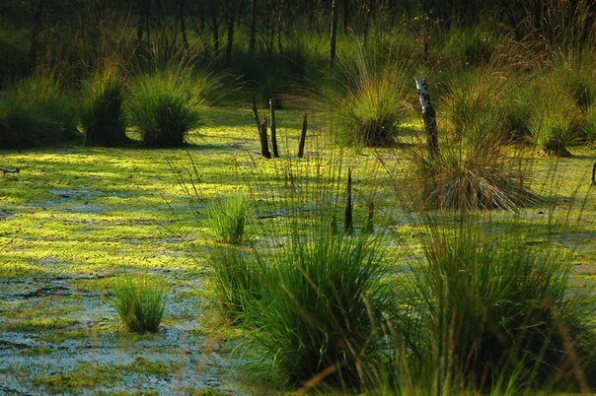
Все обходят это место:
Здесь земля как будто тесто;
Здесь осока, кочки, мхи…
Нет опоры для ноги.
Что за место ты скажи!
(Болото)

Slide 15
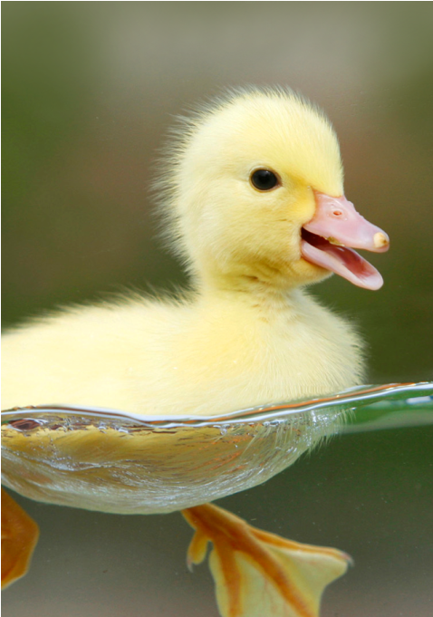
А встречает нас:
Удивительный ребёнок!
Только вышел из пелёнок,
Может плавать и нырять,
Как его родная мать.
(Утёнок)

Slide 16
Приглашаю всех станцевать танец “Танец маленьких утят”.

Slide 17
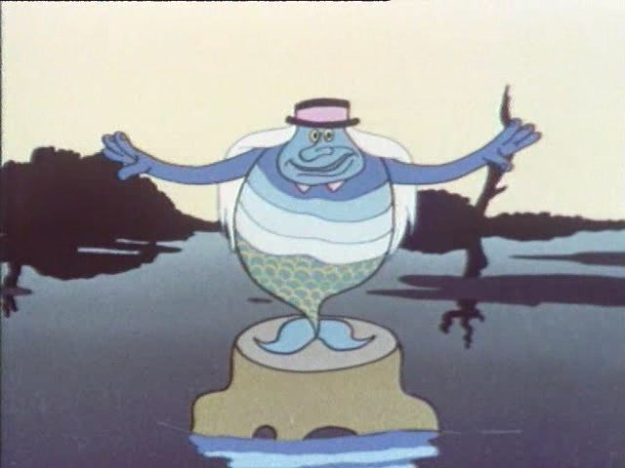
А живёт в болоте этом
Тихий, смирный, озорной.
Друг лягушек и пиявок,
Житель рек, озёр, болот.
Друг наш … водяной.

Slide 18
Я водяной, я водяной. Ох, как скучно мне. Живут лишь здесь лягушки… А мне, а мне веселья хочется.
Развеселите-ка меня, ребятки, решите мои загадки.

Slide 19
Три весёлые лягушки Комаров поймали, Всем по одной, Да меня угостили.
Сколько комаров они поймали?
(4)

Slide 20
Три лебедя белых на воде сидели. Два лебедя снялись и улетели. Сколько осталось лебедей?
(1)

Slide 21
На пасеке 3 медвежонка Играли в прятки у бочонка. Один в бочонок еле влез, А сколько убежало в лес?
(3)

Slide 22
Четыре зайца шли из школы.
И вдруг на них напали пчёлы.
Два зайчика спаслись едва.
А сколько не успело?
(2)

Slide 23
Семь малюсеньких котят,
Что дают им, всё едят.
А один сметаны просит.
Сколько же котяток?
(8)

Slide 24
Молодцы! Вот вам мой знак – голубое озеро.

Slide 25
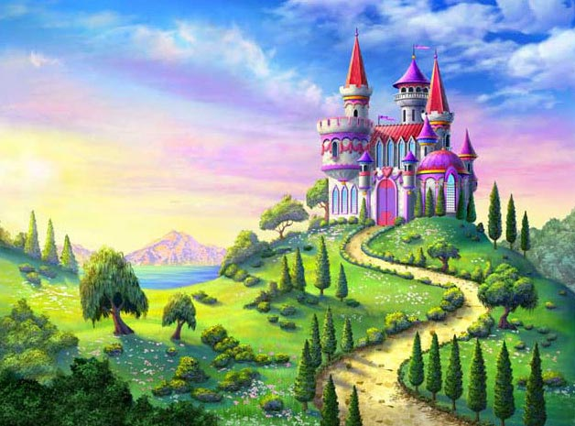
Королева Математика
А теперь мы снова в путь.
Вот мой замок, а охраняет его…

Slide 26
Королева Математика
Отгадайте кто:
Он живёт очень давно. Делает пакости всем. Его жизнь на конце иглы. Кто это?
(Кощей)

Slide 27
Да, ребятки, я Кощей! Царство охраняю, цифры в порядке содержу. А в замок пропущу, если вы сложите числа, которые есть в названии тридевятого королевства. Какие это цифры? (3 и 9) Возьмите из конверта детали и соедините их так, чтобы получилась сумма чисел 3 и 9.

Slide 28
Королева Математика
Вы самые лучшие первоклассники.
Я рада встрече с вами.
Вы преодолели все преграды
И получили вы значки.
Вы прошли тропинкой в мой замок.
А сколько было тут преград, не сосчитать.
От этого мне радостней вдвойне.

Slide 29
Спасибо!

